Slide 1
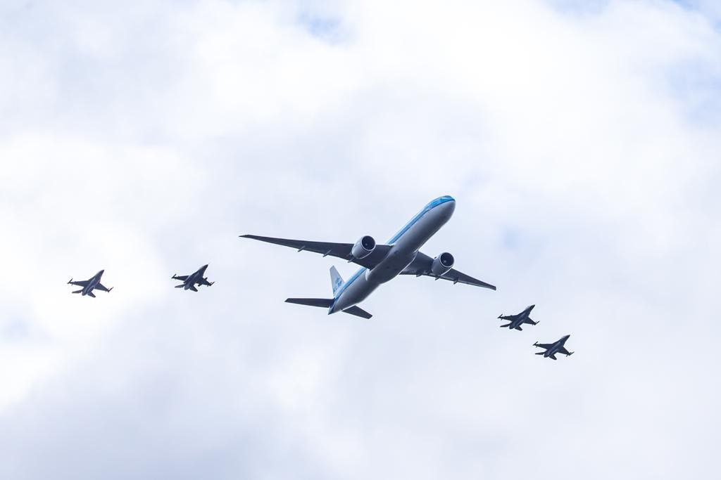
Programma Luchtruimherziening
Thema Avond D66: 4e aanvliegroute Schiphol
21 februari 2022

Slide 2
Luchtruimherziening – Voorkeursbeslissing
Voornemen van het kabinet voor nieuwe indeling van het luchtruim en verduurzamen afhandeling met als doel:
Minder geluidsoverlast
Minder uitstoot van schadelijke stoffen
Passende militaire oefenruimte
Voorkeursbeslissing is een richtinggevend besluit op hoofdlijnen

Slide 3
Totstandkoming Luchtruimherziening
2019: Startbeslissing
2019/2020: Notitie Reikwijdte & Detailniveau incl. zienswijzen
2021: Ontwerp-Voorkeursbeslissing
Plan-MER (Milieueffectrapportage) op hoofdlijnen
Passende Beoordeling op hoofdlijnen
Zienswijzeprocedure
Advies Commissie voor de m.e.r.
2022: Definitieve Voorkeursbeslissing
Aanvulling op het Plan-MER
Gevoeligheidsanalyse 440.000
Onderzoek naar maakbaarheid
2023: Start ontwerp- en realisatiefase

Slide 4
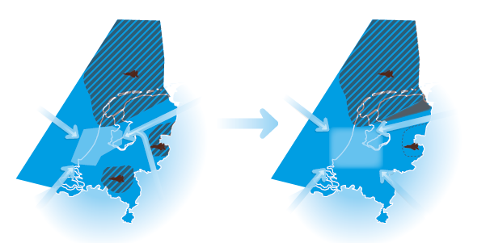
Operationeel concept en naderingsstromen
Aanpassing van het naderingsgebied Schiphol nodig voor:
Ruimte bieden voor militair luchtruimgebruik
Doorvoeren verbeteringen in afhandelingsconcept
Alle bestaande stromen worden herzien en er komt een vierde naderingsstroom
Dit zorgt ook voor kortere vliegafstanden, vooral voor verkeer uit het zuidoosten
Voor de nieuwe naderingsstroom wordt de ontwerpruimte gedefinieerd in het globaal ontwerp
Ontwerpruimte hangt af van internationale verkeerstromen, ontwerpnormen en veiligheidseisen

Slide 5
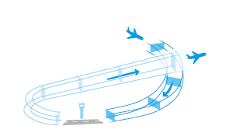
Naar een nieuwe manier van afhandelen
Doel van de herziening is geluidsimpact en uitstoot verminderen
Plan-MER heeft alternatieven bekeken om dit te bereiken
Het doel kan het beste worden bereikt door bij de eindnadering met minder motorvermogen zoveel mogelijk continu te dalen over vaste routes
Bij de eindnadering (dicht bij de luchthaven) zullen waar mogelijk specifieke gebieden worden vermeden
Ook bij vertrek geldt: continu klimmen (dat gebeurt nu al)

Slide 6
Voorkeursbeslissing - afhandelingswijze

Slide 7
Planning vervolg
Begin 2023: Stakeholderdag
2023: Integrale Programmabeslissing, Taskforce 2023
2023-2025: Uitwerken in deelprojecten: ontwerpen, participeren, effectbeoordeling, besluitvorming
t/m 2025/26: Realisatie eerste geluidsmijlpaal (korte vaste routes naar Schiphol)
2026-2030: Realisatie onderdelen hoofdstructuur
t/m 2035: Realisatie bouwstenen afhandelingsconcept

Slide 8
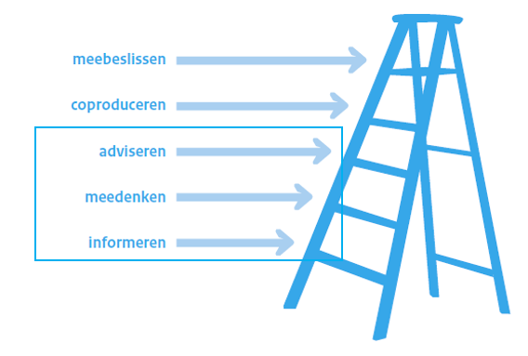
Participatie Ontwerp- en realisatiefase
Voortzetting gerichte informele participatie (bestuurlijk, gebruikers, maatschappelijke organisaties)
Participatie naar aanleiding van Voorkeursbeslissing
Participatie over participatiespelregels
Bij initiatie deelprojecten
Participatieplan en participatie per (cluster van) deelproject(en)
Uitgangspunt is het gewijzigde ‘Wijzigingsproces luchtruim- en vliegprocedures’ gebaseerd op Artikel 5.11
Volgen wettelijke kaders en verplichtingen
Gebiedsadvies Provincie

